Slide 1
Formatul JSON

Slide 2
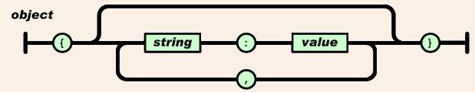
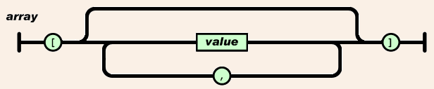
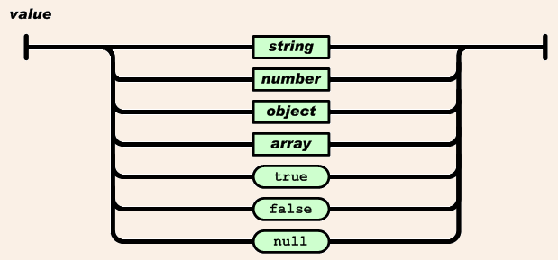
Sintaxa JSON
{"nume":"Ana","nota":10}
Sursa: json.org
["Ana","Andrei","Mircea"]
Sursa: json.org
Putem avea vector de obiecte
[
{"nume":"Ana","nota":10},
{"nume":"Andrei","nota":5}
]
sau obiecte de vectori
{
"studenti":["Ana","Andrei"],
"note":[10,5]
}
Sursa: json.org
sau orice altă combinație, pe oricâte nivele de includere

Slide 3
Pericol de confuzie sintactică JSON vs. obiecte JavaScript
Formatul JSON e inspirat din sintaxa JavaScript pentru obiecte, însă nu sunt același lucru:
formatul JSON e string
devine obiect/array abia după deserializare
un obiect JS nu e string
devine string (deci afișabil) abia după serializare

Slide 4
Pericol de confuzie sintactică JSON vs. obiecte JavaScript
Obiect JavaScript:
a={nume:"Ana",nota:10}
poate prelua date din alte variabile:
x="Ana"
a={nume:x,nota:10}
i se pot accesa elementele în mod obiectual: a.nume, a.nota
JSON (format textual, deci string)
a='{"nume":"Ana","nota":10}'
se poate afișa integral: alert(a), console.log(a)
se poate trimite prin HTTP: send(a), echo a

Slide 5
Pericol de confuzie sintactică JSON vs. obiecte JavaScript
Obiect JavaScript:
a={nume:"Ana",nota:10}
nu poate fi afișat direct: alert(a)
nu poate fi atașat direct la o cerere: cerere.send(a)
Serializare:
JSON.stringify() - JS
json_encode() - PHP
json.dumps() - Python
Deserializare:
JSON.parse() - JS
json_decode() - PHP
json.loads() - Python
JSON (format textual, deci string)
a='{"nume":"Ana","nota":10}'
nu poate prelua variabile: x="Ana" și a='{"nume":x}'
-eventual prin concatenare: a ='{"nume":'+x+'}'
nu i se pot accesa câmpurile direct: a.nume, a.nota
-eventual prin extracție de stringuri

Slide 6
În slideuri presupunem că se subînțelege că
JSON e un string
și nu îl vom încadra de fiecare dată în apostroafe/ghilimele
(valabil și pentru codul XML și pentru orice format de serializare textuală)

Slide 7
Comparație XML - JSON
Ambele pot serializa aceleași structuri de date (matrici, arbori, liste, tabele etc.), însă JSON se bazează doar pe delimitatori inspirați de JavaScript
(asta nu înseamnă că JSON e o tehnologie specifică JS, e doar "inspirat sintactic" de acolo):
<produse>
<produs id="p1" denumire="Televizor" pret="100" />
<produs id="p2" denumire="Calculator" pret="200" />
</produse>
{ "produse":
[{"id":"p1","denumire":"Televizor","pret":100},
{"id":"p2","denumire":"Calculator","pret":200}]
}
SAU
{ "produse":
{"p1":{"denumire":"Televizor","pret":100},
"p2":{"denumire":"Calculator","pret":200}}
}
XML
Extragerea datelor se va face cu XPath, funcţii DOM, SAX etc.
JSON
variantă cu vector şi câmpuri ID; extragerea datelor se bazează pe poziţia "înregistrărilor" în vector:
produse[0].denumire
JSON
variantă cu ID-uri ca etichete; extragerea datelor după ID devine mai facilă:
produse.p1.denumire
(dar ordinea "înregistrărilor" se poate pierde)

Slide 8
Construirea uzuală a unui string JSON în PHP
$date=["oras"=>"Cluj Napoca","judet"=>"Cluj","adresa"=>"Azuga"];
print json_encode($date);
{"oras":"Cluj Napoca","judet":"Cluj","adresa":"Azuga"}
(serializarea)

Slide 9
Extragerea datelor dintr-un răspuns HTTP sosit în format JSON (la clientul JavaScript)
JSON sosit
raspuns=JSON.parse(cerereHTTP.responseText)
a=raspuns.oras
b=raspuns.judet
c=raspuns.adresa
Se poate utiliza şi sintaxa vectorială, când "cheile" JSON nu sunt valide ca nume de variabile: a=raspuns["oras domiciliu"]
{"oras":"Cluj Napoca", "judet":"Cluj", "adresa":"Azuga"}
deserializarea

Slide 10
Construirea uzuală a unui arbore DOM XML în PHP*
$xml=new DOMDocument();
$radacina=$xml->createElement("detalii");
$fiu1=$xml->createElement("oras");
$fiu2=$xml->createElement("judet");
$continut1=$xml->createTextNode("Cluj Napoca");
$continut2=$xml->createTextNode("Cluj");
$fiu1=$radacina->appendChild($fiu1);
$fiu2=$radacina->appendChild($fiu2);
$continut1=$fiu1>appendChild($continut1);
$continut2=$fiu2->appendchild($continut2);
$atribut=$radacina->setAttribute("adresa","str.Azuga");
$radacina=$xml->appendChild($radacina);
print $xml->saveXML();
Crearea nodurilor
Lipirea nodurilor fiu
Lipirea nodurilor text
Crearea atributului
Crearea documentului
Salvarea documentului (serializarea)
<detalii adresa="str.Azuga">
<oras>Cluj Napoca</oras>
<judet>Cluj</judet>
</detalii>
*codul e mai scurt dacă lucrăm cu clasa SimpleXML în loc de DOMDocument, se pot folosi și alte librării pentru a reduce efortul

Slide 11
Extragerea datelor dintr-un răspuns XML prin funcţii DOM standard (la clientul JavaScript)
<detalii adresa="str.Azuga">
<oras>Cluj Napoca</oras>
<judet>Cluj</judet>
</detalii>
raspuns=cerere.responseXML
radacina=raspuns.documentElement
oras=raspuns.getElementsByTagName("oras")
judet=raspuns.getElementsByTagName("judet")
a=oras[0].firstChild.nodeValue
b=judet[0].firstChild.nodeValue
c=radacina.getAttribute("adresa")
(deserializare XML)
*codul se simplifică dacă extragem datele cu XPath

Slide 12
JSON Schema
are pentru JSON rolul pe care îl are XML Schema pentru XML (validare, documentație)
spre deosebire de XML Schema nu a fost încă standardizat (specificația are numeroase drafturi intermediare, validatoarele oferă suport variat)
listă de validatoare (disponibile ca librării pentru diverse limbaje de programare):
http://json-schema.org/implementations
validator on-line pentru exersare:
http://www.jsonschemavalidator.net/
(exemplele ce urmează sunt testate cu acest validator)

Slide 13
Exemple
{
"$schema": "http://json-schema.org/draft-04/schema#",
"title": "Schema Mea",
"type": "array",
"items": {"type":"number"}
}
{
"$schema": "http://json-schema.org/draft-04/schema#",
"title": "Schema Mea",
"type": "object",
"properties": {
"nume":{"type":"string"},
"nota":{"type":"number","minimum":1,"maximum":10}
}
}
Specifică un array de numere:
[1,2,3]
Specifică un obiect cu câmpurile nume (string) și nota (număr între 1 și 10):
{"nume":"Pop Ioan","nota":5}

Slide 14
Exemple
{
"$schema": "http://json-schema.org/draft-04/schema#",
"title": "Schema Mea",
"type": "array",
"items": {
"type":"object",
"properties":
{"nume":{"type":"string"},
"nota":{"type":"number"}},
"required":["nume"]
}
}
{
"$schema": "http://json-schema.org/draft-04/schema#",
"title": "Schema Mea",
"type": "object",
"properties":{
"studenti":{
"type":"array",
"items":{"type":"string"},
"minItems":1},
"note":{
"type":"array",
"items":{"type":"number"},
"minItems":1}
},
"required":["studenti","note"]
}
Specifică un array de obiecte cu câmpurile nume (string) și nota (număr), dintre care doar numele e obligatoriu:
[
{"nume":"Pop Ioan","nota":5},
{"nume":"Pop Ana"}
]
Specifică un obiect ce include două arrayuri obligatorii: o listă de nume de studenți și una de note, fiecare trebuie să conțină obligatoriu un element:
{
"studenti":["Ana","Andrei"],
"note":[2,3]
}

Slide 15
Exemple
{
"$schema": "http://json-schema.org/draft-04/schema#",
"title": "Schema Mea",
"type": "object",
"properties":{
"Comanda":{
"type":"array",
"items":{
"type":"object",
"properties":{
"Id":{"type":"string","pattern":"^P[0-9]{4}$"},
"Pret":{"type":"number","minimum":0},
"Denumire":{
"type":"string",
"enum":["Televizor","Frigider"]}
}
},
"minItems":1},
"Onorata":{"type":"boolean"},
"AdresaLivrare":{"$ref": "https://json-schema.org/learn/examples/address.schema.json"}},
"required":["Comanda"]
}
Structură validă:
{
"Comanda":
[
{"Id":"P1235","Pret":100,"Denumire":"Televizor"},
{"Id":"P2345","Pret":300,"Denumire":"Frigider"}
],
"Onorata":true,
"AdresaLivrare":
{"locality":"Cluj Napoca",
"region":"Cluj",
"country-name":"Romania"}
}
Expresie regulată
Listă de valori permise
Import de schemă existentă!

Slide 16
Diferență importantă față de XML Schema
Principiu XML Schema: Ce nu e prevăzut în schemă, nu e permis
Principiu JSON Schema: Implicit ce e prevăzut în schemă e opțional, se permit și câmpuri neprevăzute!
{
"$schema": "http://json-schema.org/draft-04/schema#",
"title": "Schema Mea",
"type": "object",
"properties": {
"nume":{"type":"string"},
"nota":{"type":"number","minimum":1,"maximum":10}
}
}
Toate exemplele de mai jos sunt valide (în forma inițială a schemei!):
{"nume":"Pop Ioan","nota":5}
(respectă câmpurile prevăzute)
{"nume":"Pop Ioan","nota":5,"curs":"Java"}
(respectă câmpurile prevăzute, iar implicit se permit și altele)
{"curs":"Java"}
(niciun câmp nu e declarat obligatoriu, și se permit și altele)
,"additionalProperties":false, "required":["nume","nota"]
Pentru a avea cu adevărat o schemă restrictivă, nu uitați să:
folosiți required pentru câmpuri obligatorii
folosiți additionalProperties=false pentru a interzice alte câmpuri

Slide 17
Comparație XML - JSON
Similitudini:
ambele se pot folosi ca baze de date de tip schemaless (=schemă decuplată)
ambele oferă validare faţă de o schemă
ambele formează structuri arborescente
ambele sunt suportate în toate platformele şi limbajele de programare populare (JSON nu e un format specific JavaScript deși pare)

Slide 18
Comparație XML - JSON
Avantaje XML:
tehnologii auxiliare puternice care nu au un standard echivalent în JSON (XSLT/XSL-FO, stiluri CSS, XQuery, XPath)
există inițiative recente pentru JSON cu suport limitat (JSONiq, JSONPath, JSONx), deși JSON s-a născut sub sloganul "n-avem nevoie de nimic din toate astea"
versiuni recente ale tehnologiilor XML pot procesa și JSON (XPath 3.1, XSLT 3.0 sunt aplicable și asupra JSON)
XML Schema mai sofisticat decât JSON Schema
taguri din mai multe limbaje/scheme combinate în același document (taguri prefixate cu limbajul de proveniență)
schema poate evolua în mod compatibil (backwards-compatible, forwards-compatible) datorită tipurilor flexibile (compunerea, moștenirea)
JSON Schema nu construiește limbaje (nu definește "instrucțiuni" ducând la limbaje ca HTML, doar "șabloane JSON")
mai uşor de tastat / citit de către oameni
depinde și de editorul de text folosit

Slide 19
Comparație XML - JSON
utilizările XML dominante:
structurarea front-end-ului (HTML pt browser, Android XML pt mobile, XAML pt .NET)
fluxuri RSS/ATOM (rezumate de conţinuturi cu actualizare frecventă – bloguri, site-uri de ştiri etc.)
sintaxă pentru numeroase limbaje bazate pe taguri (XSLT)
configurări de securitate (XACML, SAML, XML Signature)
configurări de servere și frameworkuri (.NET, Apache, suite de testare, mașini virtuale)
utilizări mai puţin uzuale:
transfer de date între aplicaţii (serviciile Web de tip SOAP)
baze de date NoSQL (servere ca eXistDB)

Slide 20
Comparație XML - JSON
Avantaje JSON:
mai puţine caractere, performanţă mai bună la transfer
efort mai mic al programatorului și performanță mai bună la serializare/deserializare
extragerea datelor prin manipulare de obiecte native limbajului în care lucrăm
mai mult cod sursă gata de copiat de pe StackOverflow
utilizări dominante:
transfer de date (între aplicaţii, între front-end și back-end)
baze/surse de date NoSQL (vezi JSON Server, MongoDB, Firebase)
utilizări mai puţin frecvente:
configurare-iniţializare a diverse servere și frameworkuri (în special cele legate de NodeJS)

Slide 21
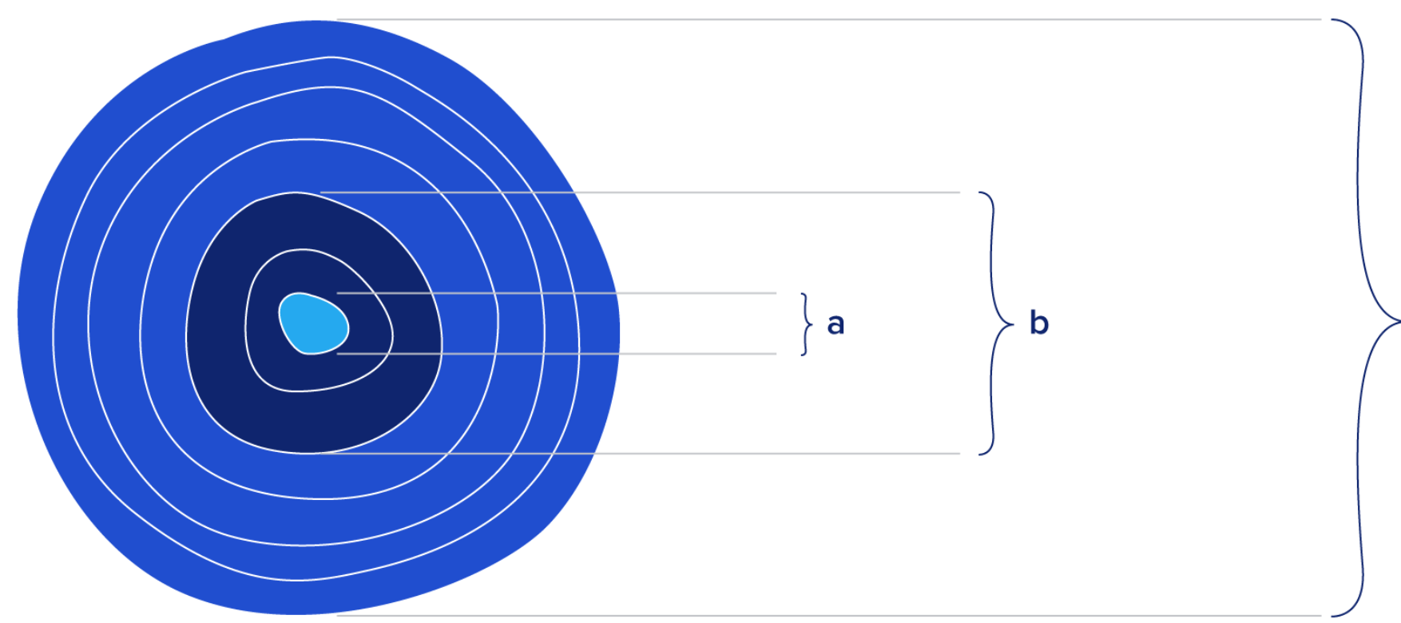
Concluzie
JSON is Simple, XML is Powerful
(mai multe detalii: https://www.toptal.com/web/json-vs-xml-part-3)
Tehnologii XML asigurând funcționalități și pentru JSON (ex. XSLT)
sau
Tehnologii JSON imitând pe cele care existau demult pentru XML (ex. JSON Schema)
JSON
XML

Slide 22
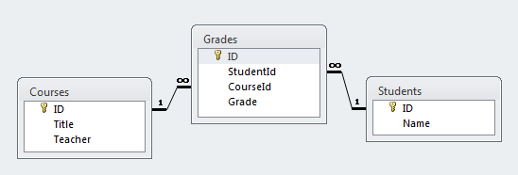
Baze de date JSON cum interogăm (în absența unui standard)?
{"courses":
[
{"id": 1,
"title": "Web development",
"teacher":"Popescu Ion"},
{"id": 2,
"title": "Java",
"teacher":"Ionescu Maria"}
]}
{"grades":
[
{"courseId":1,
"studentId":1,
"grade":7},
{"courseId":1,
"studentId":2,
"grade":5},
{"courseId":2,
"studentId":1,
"grade":5},
{"courseId":2,
"studentId":2,
"grade":5}
]}
{"students":
[
{"id": 1,"name": "Pop Ion"},
{"id": 2,"name": "Pop Maria"}
]}
Cheie primară
Cheie
străină
Cheie
străină
Cheie primară

Slide 23
Tehnica REST: Cereri HTTP interpretate ca interogări (cu opțiuni suplimentare în parametri QueryString)
Cereri GET = interogări SELECT
Adresa va include parametrii de interogare: server.com/courses?teacher=Popescu Ion
Cereri POST = interogări INSERT
Adresa va include "tabelul" țintă: server.com/students
La cerere se vor atașa datele de inserat
Trebuie să anunțe formatul în care se trimit datele (prin antetul Content-Type)
Cereri DELETE = interogări DELETE
Adresa va indica "înregistrarea" ce se șterge: server.com/courses/1
Nu se atașează date, deci nu avem de anunțat formatul trimis
Cereri PUT = interogări UPDATE (pentru înlocuirea unei "înregistrări" întregi)
Adresa va indica "înregistrarea" ce se înlocuiește
La cerere se vor atașa datele noi ale înregistrării
Trebuie să anunțe formatul în care se trimit datele (prin antetul Content-Type)
Cereri PATCH = interogări UPDATE (pentru modificarea parțială a unei "înregistrări")
Aceleași setări ca la PUT

Slide 24
GraphQL: Alternativă la tehnica REST
Cu REST, tipul cererii HTTP (GET, POST, PUT etc.) dictează tipul operației dorite (SELECT, INSERT, UPDATE etc.)
Cu GraphQL, tipul cererii HTTP e irelevant (se preferă POST) căci textul interogării GraphQL indică operația dorită.
(selectează studentul cu ID 1 și returnează prenumele)
{Student(id:1)
{surname}
}
(creează înregistrarea cu datele indicate în "tabelul" Student – operațiile de scriere încep cu cuvântul cheie mutation)
mutation {
createStudent(name:"Andrei", surname:"Pop") {id}
}
(șterge studentul cu ID-ul 2)
mutation {
removeStudent(id:2) {id}
}
Serverele GraphQL impun o schemă, nu putem insera orice
Ce să se returneze ca și confirmare a succesului operației (deci are loc un SELECT simultan cu operațiile de scriere, permițând refolosirea imediată a ce s-a inserat/șters)

Slide 25
Comparație REST-GraphQL
Tehnica REST
Forma adresei indică "tabelul" interogat și filtrele interogării
Ambele sunt interfețe de interogare, nu SGBD-uri!
(modul real de stocare a datelor e ascuns clientului,
nu e neapărat JSON)
cerereGET("http://www.server.com/produse?id=2")
cererePOST("http://www.server.com/produse") + date atașate
Tipul cererii indică operația de efectuat (SELECT, INSERT etc.)
Datele de inserat se serializează/atașează în cerere
Serverul oferă adrese diferite (rute) pentru fiecare resursă interogată
Tehnica GraphQL
Forma adresei NU mai indică tabelul de interogat
cerereGET("http://www.server.com?interogare=.........")
cererePOST("http://www.server.com") + interogare atașată
Tipul cererii NU mai indică operația dorită (se recomandă POST)
Datele de inserat fac parte din interogare
Serverul oferă o singură adresă pentru toate interogările

Slide 26
GraphQL
Principalul beneficiu GraphQL (față de REST): se reduc situațiile de
Overfetch = când răspunsul unei cereri conține mai multe date decât avem nevoie (pentru că nu putem preciza ce câmpuri dorim)
Underfetch = când o singură cerere nu e suficientă pentru a obține toate informațiile de care avem nevoie (pentru că nu putem exprima JOINuri între entități)

Slide 27
Exemplu de situație Overfetch în tehnica REST
Presupunem că datele arată astfel (ca obiecte JS):
{Students:
[{id:1,surname:"Pop",name:"Ioan"},
{id:2,…………………………………………….}
}
Cu o cerere GET putem interoga datele unui student, dar nu putem spune ce câmp ne interesează:
"server.org/students?id=1"
Rezultatul va fi o înregistrare integrală (chiar dacă la client am nevoie de un singur câmp) :
{id:1,surname:"Pop",name:"Ioan"}
Overfetch = Când o cerere returnează prea mult, căci nu poate fi selectivă cu câmpurile returnate

Slide 28
Evitarea Overfetch cu GraphQL
{Student (id:1)
{surname}
}
GraphQL ne permite să indicăm precis ce câmpuri să se returneze

Slide 29
Exemplu de situație Underfetch în tehnica REST
{Students:
[{id:1,surname:"Pop",name:"Ioan",course_id:1},
{id:2,…………………………………………….}]
},
Courses:
[{id:1,title:"Semantic Web",teacher_id:1},
{id:2,…………………………………………..}],
Teachers:
[{id:1,fullname:"Robert Buchmann",office:431},
{id:2,……………………….}]
}
Underfetch = când nu putem colecta date din mai multe "tabele" cu o singură cerere:
1. O primă cerere va returna datele studentului, pornind de la numele său => aflăm ID-ul de curs
"http://server.org/students?surname=Pop"
2. Pe baza ID-ul de curs obținut accesăm detaliile cursurilor studentului => aflăm ID-ul de profesor
"http://server.org/courses?id="+idCurs
3. Pe baza ID-ului de profesor aflăm detaliile despre profesorii acelor cursuri:
"http://server.org/teachers?id="+idProfesor
*Obs: JSON Server folosit în tutoriale suportă JOIN-uri limitate

Slide 30
Evitarea Underfetch cu GraphQL
{Student(id:1) { surname
name
Course { title
Teacher {fullname
office}}}
GraphQL ne permite să includem JOIN-uri succesive pentru a acumula cu o singură cerere date despre mai multe entități conectate
(inovația principală a lui GraphQL: de a trata orice sursă de date ca un graf virtual de entități conectate)

Slide 31
JSON:API (https://jsonapi.org/)
Compromis între REST și GraphQL: încearcă să demonstreze că problemele Overfetch și Underfetch se puteau evita și cu tehnica REST, "dacă se dorea cu adevărat".
Pentru asta, JSON:API = o specificație despre
cum ar trebui structurate datele JSON
cum ar trebui forțate adresele URL (și parametri QueryString)
… pentru a permite cât mai mult din facilitățile GraphQL, însă fără a introduce un limbaj de interogare
Exemplu de adresă URL care face și JOINuri și selecție de câmpuri:
/articles?include=author&fields[articles]=title&fields[people]=name

Slide 32
JSON:API (https://jsonapi.org/)
Specificația JSON:API impune:
renunțarea la structura JSON intuitivă ("tabel" = array de obiecte, relații "ghicite" din denumirea cheilor)
adoptarea unei structuri JSON stufoase, cu câmpuri predefinite (subliniate mai jos) ce dau semnificații explicite unor secțiuni (în loc să se bazeze pe convenții de denumire) :
Tipurile de entități (în loc de numele "tabelului")
Relații (în loc de convențiile bazate pe denumirea cheilor)
Lista câmpurilor "utile" (separată de chei/relații)
Diverse alte opțiuni suplimentare (ex. paginarea rezultatelor)
{"data": [
{ "type": "articles",
"id": "1",
"attributes": { "title": "Articolul Meu!",
"body": "Continut Articol"},
"relationships": { "author": { "data": {"id": "42", "type": "people"} } } }],
"included": [
{ "type": "people",
"id": "42",
"attributes": { "name": "Andrei", "age": 40, "gender": "male" } } ] }
În loc de:
{"articles": [
{ "id": "1",
"title": "Articolul Meu!",
"body": "Continut Articol",
"authorId":42},…],
"authors":[
{"id":42,
"name":"Andrei",
"age":40,
"gender":"male"},…]}

Slide 33
Observații finale privind "interogările" JSON
Serverul REST/GraphQL nu e propriu-zis un SGBD, ci o interfață de acces la date, ce ascunde adesea modul real de stocare a datelor. Datele pot proveni din diverse surse (inclusiv SQL) iar REST/GraphQL sunt mai degrabă simulări ale unor limbaje de interogare peste mecanismul HTTP
Prisma (https://www.prisma.io/graphql) "traduce" interogări GraphQL în SQL
HyperGraphQL (https://www.hypergraphql.org/) "traduce" interogări GraphQL în SPARQL
Situațiile overfetch și underfetch nu sunt complet evitate de GraphQL. GraphQL nu e limbaj de interogare fix și standardizat, ci un mod de expunere a datelor JSON ca "grafuri virtuale" accesibile prin HTTP.
Pentru limbaje de interogare de "grafuri reale", vezi SPARQL sau CypherQL. În acest semestru vom studia SPARQL (are statut de standard, comparabil cu SQL)

Slide 34
Cereri HTTP

Slide 35
Reminder: Mecanismul HTTP
Pas 1. Aplicația A construiește și trimite o Cerere ("request", "HTTP call" etc.)
Pas 2. Aplicația B oferă o adresă ("rută") la care recepționează Cererea
Opțional. Aplicația A serializează date pentru a le atașa Cererii
Opțional. Aplicația B deserializează datele primite pentru a le putea folosi
Cerere HTTP (opțional cu date)
Răspuns HTTP (opțional cu date)
Pas 4. Aplicația A are o funcție pregătită să primească Răspunsul.
Pas 5. În caz de recepționare cu succes, folosește cumva Răspunsul
Pas 3. Aplicația B face ce i s-a cerut și returnează un Răspuns
Opțional. Aplicația B serializează date ce trebuie returnate cu Răspunsul
Opțional. Funcția ce preia Răspunsul deserializează datele sosite pentru a le putea folosi

Slide 36
Cum ați implementat în trecut cereri HTTP?
În cel puțin două moduri specifice limbajului HTML (preprogramate în browser):
Butonul de tip SUBMIT trimite automat toate datele completate în formularul HTML.
tipul cererii: GET sau POST (indicat în METHOD)
datele trimise: conținutul integral al unui formular (se folosesc câmpuri HIDDEN pentru date suplimentare)
formatul datelor trimise: QueryString/FormData
răspunsul la SUBMIT este o pagină integrală (indicată prin ACTION)
Linkurile (și orice tag care folosește atributele HREF sau SRC)
tipul cererii: întotdeauna GET
de pot trimite date în format Query String, alipite la adresă
Răspunsul: tot o pagină integrală
Alte mecanisme HTTP preprogramate: redirectarea (header("Location:.."), window.location.href)

Slide 37
Limitările cererilor trimise din HTML
se declanșează prin click conștient
trebuie să putem declanșa cereri pe căi mai subtile, eventual automatizate
tipul cererii e limitat la GET/POST
trebuie să putem programa și altele (lista cu tipuri de cereri: https://developer.mozilla.org/en-US/docs/Web/HTTP/Methods)
formatul datelor trimise e limitat la QueryString/FormData
trebuie să știm trimite orice format de serializare (JSON, XML, RDF etc.)
se trimite tot ce e în formular/QueryString și nimic mai mult
trebuie să putem trimite orice date dorim (în plus, în minus sau fără nicio legătură cu un formular)
răspunsul e o pagină nouă încărcată (uneori reîncărcată) integral în browser
trebuie să putem solicita exact ce dorim ca răspuns, fără a părăsi pagina curentă
cererile default sunt sincrone, blochează browserul până la încărcarea răspunsului
trebuie să putem programa cereri asincrone (care nu întrerup funcționarea browserului)
În fine, trebuie să putem programa cereri HTTP în orice limbaj de programare
(să nu le percepem ca un mecanism specific browserului, specific front-endului etc.)

Slide 38

Patternul AJAX: separare completă front-end/back-end
Cereri HTTP preprogramate (href, submit, redirectare)
Alt site, alt limbaj, cloud
PHP
Cereri HTTP programate
PHP + HTML, No JavaScript
JavaScript – rol central
dialog cu back-end sau alte aplicații prin cereri HTTP
injectează actualizări în HTML+CSS
HTML+CSS
Abordarea pre-AJAX:
același fișier conține și cod sursă front-end și back-end (HTML amestecat cu PHP)
PHP produce pagini HTML integrale (chiar dacă le fragmentăm cu include/require)
orice link sau formular (re)încarcă o pagină integrală
dificil ca porțiuni diferite din aceeași pagină să își procure date din surse diferite
Modelul AJAX:
separare clară între front-end și back-end (se pot angaja programatori diferiți)
PHP nu mai produce cod HTML, ci date serializate (la nevoie acestea pot conține și fragmente de cod HTML/JS)
o pagină HTML se încarcă o singură dată în browser (după care e actualizată în funcție de datele transferate prin cereri)
între front-end și back-end e o relație many-to-many: aceeași pagină poate obține date din mai multe surse, același back-end poate servi multiple pagini (devenind "REST API")
front-endul poate interoga direct baza de date, poate dialoga cu alte siteuri (astfel s-au deschis oportunități pentru single-page apps, mobile, serverless etc.)

Slide 39
Cum declanșăm Cereri HTTP?
1. Din browser (declanșate de utilizator sau taguri HTML)
Tastarea unei adrese URL (sau refresh de pagină)
Click pe un link
Click pe SUBMIT
Orice tag cu HREF sau SRC

Slide 40
Cum declanșăm Cereri HTTP?
2. Din browser dar programate (cereri AJAX)
Orice eveniment JS (onmouseover, oncontextmenu, onload etc.) poate fi atașat unei Cereri HTTP...
...spre alte pagini HTML (Web scraping)
...spre componente back-end de pe propriul server
...spre alte site-uri/API-uri (cross-domain AJAX)
...spre orice fișier disponibil pe Web (ca formă de import/download)
Pentru utilizatorul browserului, cererile AJAX pot fi
voluntare (declanșate prin click conștient)
involuntare (declanșate în alte moduri, automatizate)

Slide 41
Cum declanșăm Cereri HTTP?
3. Orice programator trebuie să poată programa Cereri HTTP în limbajul preferat (adesea API-urile se accesează din back-end nu direct din front-end)
Orice limbaj oferă funcții/librării HTTP
cURL, Guzzle, EasyRDFHttpClient în PHP,
urllib, requests în Python,
request în NodeJS,
Jquery, Axios în JS
URL Request în Swift
HttpClient în .NET

Slide 42
Cum declanșăm Cereri HTTP?
4. Alte moduri de a declanșa cereri HTTP:
instrumente dedicate, de obicei în scopul testării sau pentru a exersa cereri înainte de a le implementa (Postman, cURL în linie de comandă, diverse instrumente de testare etc.)
interogări federative (între baze de date distribuite)
diverse aplicații ce oferă suport pentru automatizare de cereri (UiPath, Selenium, instrumente DevOps etc.)

Slide 43
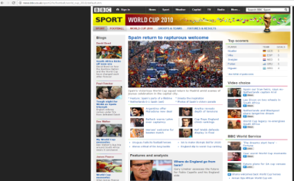
Algoritmul construirii unei Cereri HTTP (în front-end JS)
Back-end
Back-end-ul trebuie pregătit în prealabil, să aștepte Cereri și să le returneze Răspunsuri. Trebuie și el programat de cineva!
Dacă sunt programator full-stack, tot eu fac și asta
Dacă sunt programator front-end, nu e treaba mea, dar TREBUIE să aflu ce Cereri acceptă, ce Răspunsuri oferă
Cum aflu asta?
Cum testez asta?
Pas 2. O funcție JS care construiește și trimite Cererea
Dacă avem de trimis și date, le atașăm la cerere
Pas 3. O a doua funcție care să culeagă Răspunsul
Dacă se așteaptă date, le culegem din Răspuns
Se recomandă și o funcție care să facă ceva în caz de eșec al Cererii
Pas 1. Decidem CUM să se declanșeze Cererea (legăm un eveniment front-end de funcția JS care construiește Cererea – cea de la Pasul 2)
Pas4. O funcție care să facă ceva cu Răspunsul
injectarea datelor sosite în front-end
apariția/dispariția unei componente în pagină (arborele DOM!)
pasarea datelor spre spre altă Cerere
Front-end

Slide 44
Ce are de făcut funcția 1
Crearea Cererii, folosind o clasă/metodă oferită de limbajul/librăria cu care lucrăm. Multiple variante în JS:
XMLHttpRequest, alte tehnici creează cererea în aceeași linie cu execuția sa (fetch, JQuery, Axios)
Definirea destinației (adresa URL la care se găsește componenta back-end)
Opțional (dacă la Cerere se atașează date):
Serializarea datelor de trimis (într-un format acceptat de destinatar – JSON, CSV, XML, RDF etc.)
Declararea tipului de cerere (GET, POST, PUT etc.). Implicit va fi GET
Modificarea antetelor HTTP (măcar antetul Content-Type, prin care anunțăm destinatarul formatul în care trimitem date)
Rezervarea ("apelarea asincronă") funcției 2, care să preia Răspunsul
de ce asincronă: pentru ca browserul să poată face și altceva până la sosirea răspunsului (exemplu Facebook: folosirea casetei chat nu e întreruptă de primirea de notificări, actualizarea feed-ului etc.)
În slideurile ce urmează vom analiza cum diferă apelarea asincronă a unei funcții de cea clasică sincronă
Declanșarea Cererii (send, fetch, $.ajax etc.)

Slide 45
Ce are de făcut funcția 2
Testarea Răspunsului, să se asigure că acesta a sosit complet înainte de a-l folosi
de obicei Răspunsul vine ca un argument predefinit al funcției ce îl așteaptă, sau ca un atribut al cererii
se poate diferenția între un răspuns pozitiv și un eșec (eșec nu înseamnă eroare, ci faptul că Răspunsul nu e satisfăcător!);
vezi codurile standard de eșec/succes, pe care destinatarul le poate folosi pentru a indica dacă a putut satisface Cererea: https://en.wikipedia.org/wiki/List_of_HTTP_status_codes
Opțional (dacă Răspunsul e însoțit de date):
deserializarea datelor
folosirea datelor (sau pasarea lor spre o funcție 3 pregătită să le folosească)
Pentru cazul de eșec se poate crea o funcție care să nu lase utilizatorul "în ceață"

Slide 46
Cerere GET trimisă din front-end cu JQuery
<IMG ONMOUSEENTER="trimite(val)"/> ======> elementul front-end care declanșează cererea
function trimite(valoare)
{
adresa="http://localhost/script.php?variabila="+valoare // destinația + serializarea, aici QueryString
$.get(adresa, functieProcesareRaspuns) // trimiterea cererii, rezervarea asincronă a funcției de preluare a Răspunsului
}
function functieProcesareRaspuns(raspuns) // Răspunsul e primit automat în argumentul acestei funcții!
{
// aici testăm și folosim Răspunsul
}

Slide 47
Cerere POST trimisă din front-end cu JQuery
function trimite()
{
adresaDestinatie="http://localhost/script.php" // destinația Cererii
dateDeTrimis={note:[{nume:"Pop Ioan",nota:10}, {nume:"Pop Andrei",nota:3}]} // trimitem un obiect JS
dateSerializate=JSON.stringify(dateDeTrimis) // serializarea în JSON
// avem o cerere mai sofisticată, ce necesita configurări detaliate:
configurariCerere={ url:adresaDestinatie, // destinația
method:"post", // tipul Cererii
contentType:"application/json", // anunțarea formatului non-default
data:dateSerializate, // atașarea datelor
success:procesareRaspuns // rezervarea funcției ce se ocupă de Răspuns
error:procesareEsec} // rezervarea funcției ce se ocupă de Răspuns cu cod Nesatisfăcător
$.ajax(configurariCerere) // trimiterea
}

Slide 48
Alte exemple
Cerere GET trimisă din JS prin obiectul XMLHttpRequest:
function trimite(valoare)
{
cerere=new XMLHttpRequest()
cerere.onreadystatechange=functieProcesareRaspuns
cerere.open("GET","http://localhost/script.php?variabila="+valoare)
cerere.send()
}
Cerere GET trimisă din JS prin Fetch (alternativă recentă la XMLHttpRequest):
function trimite(valoare)
{
adresa="http://localhost/script.php?variabila="+valoare
fetch(adresa).then(functieDeserializare).then(functieProcesareRaspuns)
}

Slide 49
Alte exemple
Cerere POST trimisă din JS prin Fetch:
function trimite(valoare)
{
adresa="http://server2.com/serviciu"
configurari={method:"post",body:"variabila=valoare"}
fetch(adresa, configurari).then(functieDeserializare).then(functieProcesareRaspuns)
}
Cerere POST trimisă din PHP prin CURL:
$cerere=curl_init();
$adresa="http://server2.com/serviciu";
$date="variabila=valoare";
$configurari=array(CURLOPT_RETURNTRANSFER=>1,
CURLOPT_URL=>$adresa,
CURLOPT_POST=>1,
CURLOPT_POSTFIELDS=>$date);
curl_setopt_array($cerere,$configurari);
$raspuns=curl_exec($cerere);
Cerere POST trimisă din Python prin urllib:
adresa="http://server2.com/serviciu"
date=urlencode({"variabila":"valoare"})
cerere=Request(adresa, data=date,method="POST")
raspuns=urlopen(cerere)
... În toate aceste exemple se trimit o simplă valoare în format default QueryString; deci nu a fost necesară declarația ContentType

Slide 50
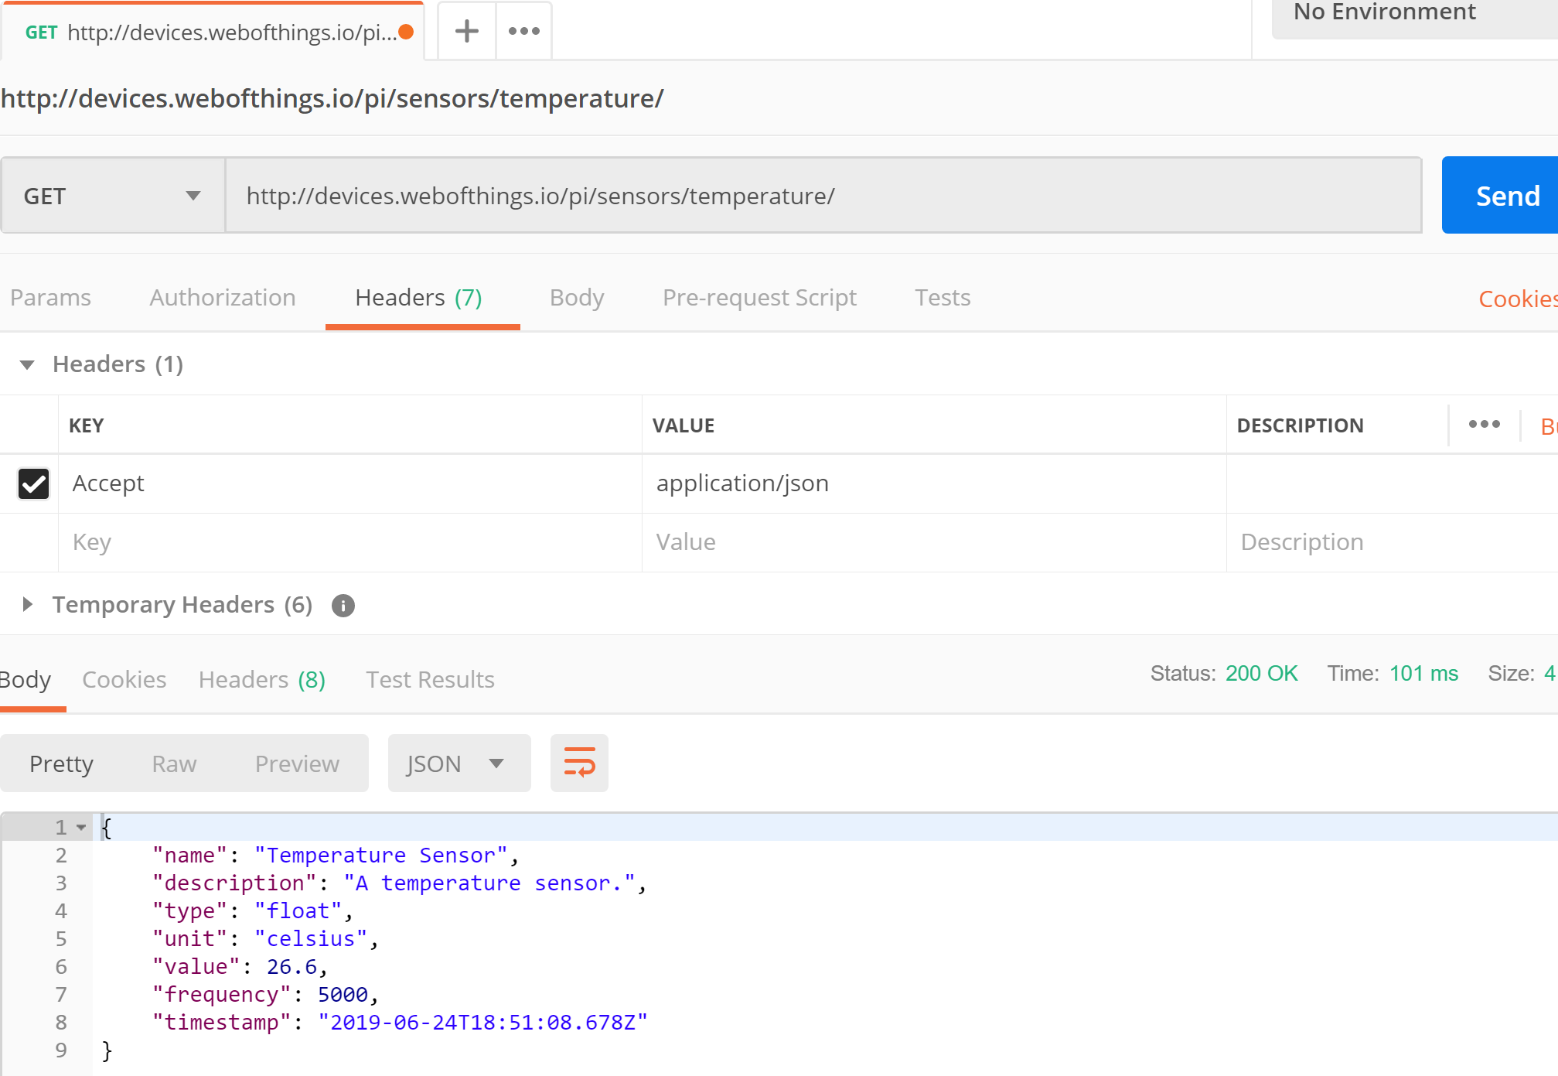
Testarea Cererilor: Înainte de a programa Cereri spre un destinatar (back-end, API, bază de date) asigurați-vă că destinatarul răspunde!
Instrumente HTTP independente de browser pentru a testa Cereri
(înaintea programării lor efective):
Nu e doar pentru testare! Ne ajută și să înțelegem Răspunsul oferit de back-end pentru a putea programa procesarea Răspunsului

Slide 51
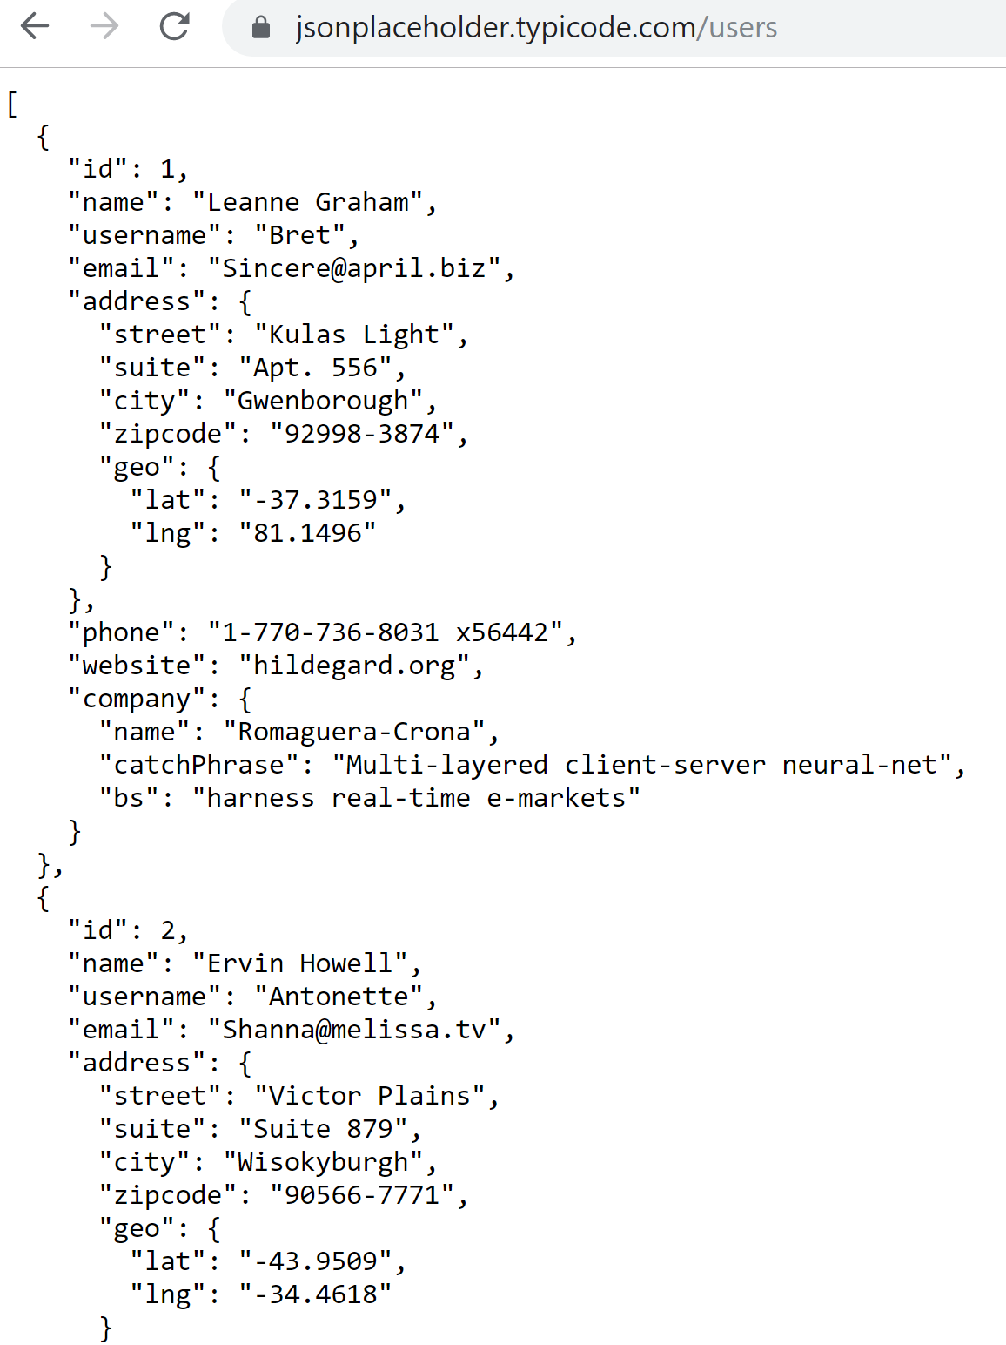
Browserul poate fi și el folosit pentru a testa Cereri, însă doar pentru Cereri GET (există totuși add-onuri de browser similare cu Postman)

Slide 52
Algoritmul construirii unui Răspuns HTTP (tehnica REST API)
Între Pasul 2 și 3 se pot întâmpla multe (pentru a obține datele necesare Răspunsului):
interogarea unei BD,
forwardarea Cererii spre alte componente back-end, alte siteuri, API-uri
accesarea de senzori și dispozitive smart,
executarea unor algoritmi
Pentru fiecare Rută:
Pas2.
verificăm ce tip de Cerere s-a primit
opțional se verifică antetul HTTP
se deserializează datele
Pas1. Se definesc adresele (rute) care vor accepta Cereri
Pas3. Construim Răspunsul și îl returnăm
serializăm date la Răspuns
setăm antetul HTTP dacă e nevoie
setăm codul de succes/eșec
Notă: aceeași adresă (rută) poate fi programată flexibil pentru a returna diverse Răspunsuri în funcție de elementele Cererii (testate cu IF):
Ex: același script afișează o pagină în browser dar date JSON în Postman

Slide 53
Exemplu de Răspuns creat cu NodeJS (back-end JavaScript)
function serverulMeu(cerere,raspuns)
{
anteteHttp={"Content-Type":"application/json"} //declarăm în antetul HTTP că Răspunsurile returnate conțin date JSON
raspuns.writeHeader(200,anteteHttp) //declarăm codul HTTP 200 de succes (satisfacem orice Cereri)
switch(cerere.url) // definim rutele pe care recepționăm Cereri
{
case "/temp":
raspuns.write('{"temperatura":30}') // dacă în adresa URL se folosește /temp returnăm o temperatură
break
case "/editare":
raspuns.write('{"mesaj":" editare nepermisa"}') // dacă în adresa URL se folosește /editare returnăm un mesaj
break
default:
raspuns.write('{"mesaj":"acceptam cereri doar la /temp si /editare"}') // pentru orice altă adresă, returnăm un mesaj
}
raspuns.end() //aici returnăm Răspunsul spre client (echivalentul lui echo/print din PHP)
}
Exemplul e mult simplificat, conținând doar minimul necesar. În realitate:
Rutele vor fi mult mai multe și vor returna Răspunsuri în formate diverse, cu coduri HTTP diverse (aici avem doar codul 200 indiferent ce răspundem clientului, chiar și în cazul în care a scris greșit adresa)
Fiecare rută va reacționa la mai multe tipuri de Cereri (GET, POST etc.)
Fiecare rută va testa dacă au sosit date (aici se ignoră orice date sosite)
Și în Cerere pot sosi anumite antete HTTP, la care rutele pot fi programate să reacționeze diferit (exemplu: să acceptăm diverse Content-Type)

Slide 54
Cei care programează Răspunsuri trebuie să ofere o documentație
Documentația ("service description", "API docs") trebuie să informeze pe cei care vor programa Cererile cu privire la:
Rutele oferite (la ce adrese se acceptă Cereri)
Tipuri de Cereri acceptate (și cum arată Răspunsul la fiecare)
Formatul și structura așteptată a datelor ce vin cu Cererea, formatul și structura ce se va returna în Răspuns
Antetele HTTP care trebuie să însoțească Cererea, antetele care se vor returna cu Răspunsul
Eventual codurile de succes/eșec la care se poate aștepta clientul (acestea sunt în general standardizate)
Există instrumente care pot genera astfel de documentație pe baza codului sursă al componentei back-end (vezi Swagger, next slide)

Slide 55
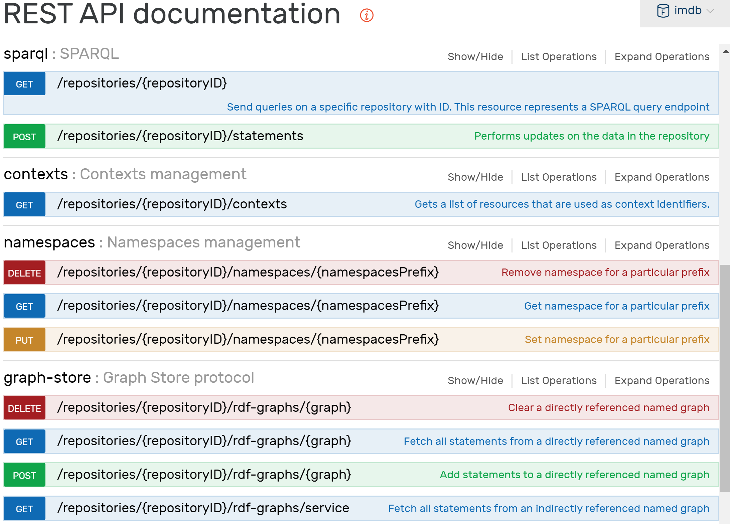
Exemplu de documentație generată cu Swagger, grupată pe Rute
Rute
Tipuri de Cereri acceptate la fiecare rută
(se va da click pentru restul detaliilor)

Slide 56
Categorii de Cereri HTTP
8. Interogări federative
7.Interogare cross-domain
Site1.com
Site2.com
Sursă date 1
(on-line)
Sursă date 2
(on-line)
7. Interogare cross-domain
6.Interogare HTTP
5.Cereri
Back-end
Back-end Site 1
4.Back-end scraping
Back-end Site 2
2.Cross-domain
AJAX (API calls)
1.Cerere AJAX
3.Front-end scraping
Front-end Site 1
Front-end Site 2

Slide 57
O paranteză: Programarea asincronă

Slide 58
Reminder
Mecanismul HTTP e similar unui apel de funcție, cu diferența că aici APELAREA funcției și EXECUȚIA funcției au loc:
în aplicații/componente diferite,
posibil în medii de execuție/servere diferite,
eventual programate în limbaje diferite.
Cererea
function f(p1,p2,p3,…)
{
...do stuff
return Răspuns
}
rezultat=f(arg1,arg2,arg3,...)
Răspunsul
Acest exemplu e scris ca o APELARE SINCRONĂ a funcției

Slide 59
Cum arată apelarea sincronă (clasică) a unei funcții:
rezultat=f1(....)
// rezultatul poate fi folosit imediat în următoarea linie de cod!
f2(rezultat)
=> f2 trebuie să aștepte execuția f1 - când execuția lui f1 are loc în același script/aceeași memorie nu sunt probleme
=> dacă însă f1 se execută pe alt calculator (cum e cazul satisfacerii unei Cereri HTTP) apare o latență cu consecințe nedorite (depind de limbajul de programare):
fie execuția se blochează temporar
fie f2() încearcă să se execute înainte să aibă rezultatul complet
Despre f1 spunem că e o funcție cu succes incert (depinde de un mediu de execuție extern, care nu e sub controlul programului ce o apelează)

Slide 60
Cum arată comparativ apelarea asincronă a unei funcții (cu succes incert):
Sincron (slideul precedent)
rezultat=f1(....)
f2(rezultat)
Asincron
f1(...., f2)
// f1 își pasează automat rezultatul spre f2 (fără a fi nevoie de o variabilă intermediară!)
// f1 decide momentul execuției pentru f2 (când rezultatul e disponibil), deci momentul execuției nu e dat de ordinea liniilor de cod!
// corpul funcției f2 trebuie pregătit să primească rezultatul (va avea un parametru default chiar dacă nu am apelat-o cu argumente!)
function f2(rezultat) {….}
// plus: de obicei corpul funcției f2 nu va conține un return, căci execuția ei nu se atribuie unei variabile care să preia ce returnează
O funcție cu acest comportament (f2) se numește funcție callback

Slide 61
Alternative sintactice pentru apelarea de funcții asincrone
1. Callback anonime: funcția-callback nu mai primește nume (f2), corpul său e scris integral ca argument al funcției principale:
2. Funcții arrow: similar, dar nu mai scriem nici cuvântul cheie function, folosim o săgeată între parametru și corpul funcției callback anonime (fosta f2)
3. Sintaxa pseudo-sincronă: pretindem că facem programare sincronă atribuind direct rezultatul funcției incerte, dar marcăm apelul său cu await ceea ce va provoca o așteptare în blocul de cod local (o funcție await e obligatoriu să apară într-un bloc de cod sursă declarat ca fiind de tip async)
4. Promisiuni în lanț: funcția then() asigură pasarea între funcția incertă/principală și callbackul său:
5. O combinație între cele de mai sus, de ex. variantele 2 + 4
* se găsește în numeroase tutoriale! o evităm în acest material pentru a face exemplele mai inteligibile pentru începători
f1(...., function(rezultat)
{… foloseste rezultatul…}
)
f1(..., (rezultat)=>{… foloseste rezultatul…})
rezultat = await f1(argumente)
f2(rezultat)
function f2(rez) {… foloseste rezultatul pasat in stil sincron…}
f1(...).then(f2)
function f2(rezultat) {… foloseste rezultatul …}
f1(...).then( (rezultat)=>{…foloseste rezultatul…} )

Slide 62
În JQuery ar arăta astfel:
$.get(adresaURL, procesareRaspuns)
function procesareRaspuns(rezultat) {…..}
Funcția f1 (cu succes incert) e $.get (cererea HTTP)
Funcția f2 (callback) e procesareRaspuns
Dacă am forța o returnare sincronă din $.get...
cerere=$.get(adresaURL,procesareRaspuns)
...nu se returnează Răspunsul, ci Cererea! (dacă vrem să o mai analizăm după ce s-a trimis)
Prin tutoriale on-line se vor găsi adesea alternativele sintactice mai concise:
$.get(adresaURL, (raspuns)=> {….})
(sintaxa cu callback anonim)
$.get(adresaURL).then((raspuns)=> {….})
(sintaxa cu promisiune)
raspuns = await $.get(adresaURL).then()
procesareRaspuns(raspuns)
(sintaxa pseudo-sincronă cu atribuire directă a răspunsului)

Slide 63
Sumar
procesareRaspuns() e o funcție de tip callback, caracterizată de:
nu se apelează de programator, ci se rezervă (fără paranteze, deci fără argumente)
primește automat argumente default, predefinite (în cazul HTTP, e Răspunsul)
pot fi mai multe argumente, recunoscute prin poziție nu prin nume!
există trucuri de a injecta argumente suplimentare non-default (bind sau o funcție wrapper care returnează funcția callback)
momentul execuției nu e dat de linia de cod pe care apare, ci de un eveniment incert, imprevizibil (în cazul HTTP, sosirea Răspunsului)
nu returnează nimic (nu i s-ar putea prelua valoarea returnată)
se poate folosi un return gol pentru a forța oprirea execuției sale
Apelarea asincronă de funcții callback garantează că:
procesareRaspuns nu se apelează prea devreme
restul programului continuă să funcționeze indiferent cât întârzie Răspunsul, sau dacă se soldează cu succes, eșec etc.

Slide 64
Să nu se înțeleagă echivalența Cerere HTTP = Programare Asincronă
putem programa și cereri HTTP sincrone, dacă nu ne deranjează așteptarea răspunsului
se practică acolo unde nu există un front-end al cărui întreruperi să deranjeze utilizatorul, de exemplu la: Web scraping, colectare de date, muncă de DevOps)
unele medii (NodeJS) folosesc Programare Asincronă pentru orice interacțiune cu o interfață externă, nu doar pentru HTTP:
tot asincron execută și citirea de fișiere de pe disc, interogări SQL etc.
uzual folosită în Internet of Things, unde comunicarea cu senzori fizici e adesea incertă
putem converti funcții obișnuite în funcții cu comportament asincron
mecanismul "Promisiunilor", folosit adesea de cei care preferă sintaxa await/async sau înlănțuirea cu then()

Slide 65
Obstacole ale cererilor http
Cross-domain AJAX
Reverse AJAX
Alternative la HTTP

Slide 66
Cross-domain AJAX = când JS din front-end trimite cereri spre alt site/domeniu (decât cel care găzduiește front-endul)
Bariera same-origin = browserul blochează cereri JS spre alte servere
Server1.com
Server2.com
Script server: http://server1.com/script.php
Script server: http://server2.com/script.php
cereri HTTP locale
(trimise la adresa locală
script.php)
cereri HTTP cross-domain
(trimise la adresa absolută
http://server2.com/script.php)
Pagina client: http://server1.com/pagina.html

Slide 67
Soluţia 1: intermediere back-end ("proxy")
Serverul propriu acţionează ca intermediar între front-end şi celălalt site
Server1.com
Server2.com
Script server: http://server1.com/script.php
Script server: http://server2.com/script.php
Cererile între componente back-end nu
suferă limitarea same-origin
Clientul JS vorbește doar cu propriu server)
Pagina client: http://server1.com/pagina.html

Slide 68
Cereri trimise din PHP
cURL:
$cerere=curl_init();
$configurari=array(CURLOPT_RETURNTRANSFER=>1,
CURLOPT_URL=>"http://server2.com/script.php",
CURLOPT_POST=>1,
CURLOPT_POSTFIELDS=>"nume=valoare");
curl_setopt_array($cerere,$configurari);
$rezultat=curl_exec($cerere);
GuzzleHttp (permite paralelizare de cereri asincrone):
$client=new \GuzzleHttp\Client();
$cereri=[
"cerere1"=>$client->getAsync("http://server2.com/script.php"),
"cerere2"=>$client->getAsync("http://server3.com/script.php")
];
$rezultate=\GuzzleHttp\Promise\unwrap($cereri);
print $rezultate["cerere1"]->getBody();
print $rezultate["cerere2"]->getBody();

Slide 69
Soluţia 2: cereri JSON-P
Cererea nu e trimisă din JavaScript, ci de atributul SRC din HTML!
Server1.com
Server2.com
Script server: http://server1.com/script.php
Script server: http://server2.com/script.php
În loc de XMLHttpRequest folosim un tag SCRIPT gol
căruia i se manipulează atributul SRC
<script type="application/javascript" src=""></script>
Răspunsul nu poate consta doar în date, trebuie să fie cod JavaScript (care conține datele)
=> e o formă de script injection în care clientul e vulnerabil în fața serverului străin (vezi serviciile GoogleMaps)
Pagina client: http://server1.com/pagina.html

Slide 70
Pașii tehnicii JSON-P
Script server
(http://server2.com/script.php)
Pagina client
Atributul SRC primește din JS valori de forma
de mai jos:
Pas2. Numele funcției e transmis serverului printr-un parametru cu nume standardizat: callback
("server compatibil JSON-P" = un server ce așteaptă acest parametru)
Pas5. La sosire, SCRIPT va executa linia de cod JS primită de la server, apelând astfel funcția pregătită cu datele sosite
<script type="application/javascript"
src="http://server2.com/script.php? &... ">
</script>
<script>
function procesareRaspuns(date) {…………………}
</script>
callback=procesareRaspuns
$_GET["callback"]
Date
echo "procesareRaspuns(".$dateJSON.")";
Pas1. Pagina client trebuie să aibă pregătită o funcție de procesare a răspunsului
Pas4. Linia de cod JavaScript e returnată spre browser
Pas3. Serverul trebuie să construiască o linie de cod JavaScript cu apelul acelei funcții (în care concatenează datele solicitate)

Slide 71
Limitări și beneficii
Limitări JSON-P:
permite doar cereri GET, cu toate limitările ce vin din asta
e o formă de script injection, clientul e vulnerabil față de server care poate returna orice cod JavaScript (nu neapărat limitat la o linie de cod, poate injecta multiple funcții)
Beneficii JSON-P:
performanță
e un mod de a accesa API-uri care returnează nu doar date, ci scripturi gata de executat (vezi API-urile Google Maps)
JQuery oferă o funcție convenabilă ($.getJSON) și o opțiune (datatype:"jsonp") ce maschează detaliile de implementare JSON-P

Slide 72
Soluţia 3: cereri CORS
Cererile directe sunt totuşi posibile, pentru versiuni recente ale clasei XMLHttpRequest (în versiuni recente ale browserelor, ce oferă suport pentru protocolul CORS)
Server1.com
Server2.com
Script server: http://server1.com/script.php
Script server: http://server2.com/script.php
cererile HTTP locale rămân necesare pentru date din surse proprii
Serverul remote trebuie să conțină o politică CORS
(și să o comunice browserului la tentativa acestuia de a trimite o cerere)
browserul informat de asta va bloca cererile care nu corespund politicii
cererile pot fi trimise totuși de la alți clienți decât browserele, deci ar trebui ca și serverul să se protejeze prin propriile verificări asupra elementelor cererii
Pagina client: http://server1.com/pagina.html

Slide 73
Configurări CORS într-un script PHP
Cerinţe pentru server:
Serverul ridică restricția doar pentru anumiți clienți agreați (care în prealabil s-au abonat cumva)
Serverul trebuie să fie pregătit să răspundă la minim două tipuri de cereri HTTP:
Una de tip OPTIONS (o pre-cerere pe care browserul o trimite automat înainte să execute o cerere (pentru a afla dacă e agreat de server)
la aceasta serverul trebuie să informeze browserul ce are voie să trimită: tipuri de cereri, antete HTTP
Cererea efectivă (se va verifica dacă cererea respectă restricțiile comunicate la pre-cerere)
serverul va verifica detaliile cererii și o va respinge dacă nu se conformează (cererea ar putea veni și de la alți clienți decât browsere!)
$sursaCererii = $_SERVER['HTTP_ORIGIN'];
$clientiAgreati = ['http://siteX.com','http://siteY.com'];
if (in_array($sursaCererii, $clientiAgreati))
{
header("Access-Control-Allow-Origin: $sursaCererii");
}
if ($_SERVER["REQUEST_METHOD"]=="OPTIONS")
{
header("Access-Control-Allow-Methods: OPTIONS,POST");
//serverul anunță metodele HTTP pe care le acceptă
header("Access-Control-Allow-Headers: Content-Type");
//serverul anunță antetele HTTP pe care le acceptă
}
if ($_SERVER["REQUEST_METHOD"]=="POST")
{
if ($_SERVER["CONTENT_TYPE"]=="application/json")
{
//se preiau datele trimise de client și se construiește răspunsul solicitat
}
else
print "Nu ați trimis date în formatul așteptat";}
}
else
print "Ați încercat să contactați acest server printr-o metodă HTTP nesuportată"";
Beneficii:
CORS e un dialog direct browser-server în care serverul ridică în mod controlat bariera specificând ce fel de cereri acceptă, de la ce site-uri; browserul aplică bariera dictată de antetele Access-Control-..., iar pe partea serverului bariera e controlată prin verificările IF (ambele părți sunt interesate să verifice)
A se evita ridicarea completă a barierei (nu s-a inventat degeaba) cu header("Access-Control-Allow-Origin: *")

Slide 74
Obstacole: reverse AJAX
Interogare
Reverse AJAX = când inițiativa de a injecta date în front-end trebuie să vină de la back-end
Exemple de situații:
Afișarea replicilor într-un chat pe măsură ce sosesc
Apariția de notificări în pagina client
Apariția în Inbox a unui e-mail nou sosit
Actualizarea live a scorului unui meci
Toate aceste situații trebuie să permită actualizarea informației din pagină fără a obliga utilizatorul să facă operații explicite (refresh manual, clickuri etc.)
Ne lovim însă de principiul Nu există Răspuns fără Cerere!
(dacă facem analogia cu metafora apelului de funcții remote:
cum poate o funcție să returneze lucruri fără a fi apelată?)
Data push

Slide 75
Soluția 1: polling
Baza de date
Programăm Cereri automatizate cu frecvență mare
(la fiecare câteva secunde se consultă back-end-ul dacă s-au modificat datele deja afișate)
=> cost mare de încărcare a serverului, consum de baterie în dispozitivul client
Back-end
Informația s-a actualizat pe server!
Nimic
Nimic
Nimic
Date noi!
Front-end

Slide 76
Soluția 2: Long polling
Același principiu, dar efortul de consultare repetată e mutat între back-end și BD
back-endul ține în stand-by Cererea până are date noi de returnat, timp în care interoghează repetat baza de date
front-endul nu rămâne blocat (datorită programării asincrone)
*se poate folosi Răspuns "chunked" (fragmentat) = când front-endul e notificat că Răspunul va veni în mai multe șarje/fragmente.
Nimic
Nimic
Nimic
Date noi!
Informație nouă detectată!
Cererea de la front-end rămâne în stand-by
Date noi!

Slide 77
Soluția 3: Alternative la HTTP: WebSocket
Protocolul WebSocket (WS)
nu se bazează pe alternarea Cerere-Răspuns, ci pe o Conexiune în care datele pot curge liber în ambele sensuri
este propice pentru fluxuri de date continue (streams, întâlnite în IoT), componente Chat, orice formă de data pushing etc.
similar cu HTTP, se poate implementa atât în browser cât și între componente back-end
necesită o extensie WS în serverul HTTP pentru a permite în același script și Cereri HTTP și Conexiuni WS
Nu există Cereri și Răspunsuri ci o Conexiune duplex (Clientul inițiază Conexiunea după care datele curg în ambele sensuri)

Slide 78
Exemplu WebSocket în front-end
function configurareSocket()
{
conexiuneSocket = new WebSocket("ws://localhost:9998/script.php")
conexiuneSocket.onopen = functieTrimitere
conexiuneSocket.onmessage=functiePrelucrareRaspuns
conexiuneSocket.onclose=functieInchidere
}
function functieTrimitere ()
{
conexiuneSocket.send(date)
}
function functiePrelucrareRaspuns(evt)
{
raspuns = evt.data
... facem ceva cu raspunsul ...
}
function functieInchidere()
{
alert("Conexiunea s-a inchis")
...undeva trebuie apelată și închiderea conexiunii cu close()...
}
... undeva în codul HTML un eveniment va iniția conexiunea
<a href = "javascript:configurareSocket()">....</a>
Observați adresa URL cu protocolul ws:// în loc de http://
Un server HTTP obișnuit nu va putea răspunde la astfel de solicitări, are nevoie de o extensie WS (disponibilă totuși pentru majoritatea serverelor HTTP)
diverse funcții JS se vor activa la
inițierea conexiunii
detectarea de date sosite
închiderea conexiunii

Slide 79
Alternative la HTTP: CoAP
CoAP = un hibrid HTTP+WebSocket mai "light", optimizat pentru IoT (construit pe UDP în loc de TCP)
asemănări cu HTTP: programăm tot schimburi de Cereri și Răspunsuri
Cerere CoAP
Clientul nu poate fi browser!
Răspuns CoAP
(optimizat pentru fluxuri continue de date)
diferă de HTTP prin:
performanță superioară
preferă formate de serializare binară alternative la JSON, vezi CBOR
antetul mult redus față de HTTP
mai puține tipuri de cereri (GET, POST, PUT, DELETE)
posibilitatea de a crea Cereri de Observare (când clientul "ascultă" un flux continuu de date, de exemplu temperaturi generate continuu de un senzor)

Slide 80
Alternative la HTTP: MQTT
MQTT (și alte protocoale cu MQ în nume) = mecanism optimizat pentru comunicare many-to-many (exemplu: aplicații Group Chat)
în loc de Server avem Broker (preia date de la unii și le distribuie spre alții) – exemplu: Mosquitto
avem două categorii de Client:
Producători: produc date autonom și/sau continuu (streams) spre Broker
Consumatori: culeg/ascultă date de la Broker (pe baza unei abonări)
în loc de "rute" la care se trimit cereri, avem topice (la care se abonează consumatori, permite Brokerului să decidă care date să fie accesibile cărui consumator)
Cele 2 roluri de Client se pot mapa flexibil între frontend/backend:
un front-end doar să producă date, alt front-end doar să consume date (notificări)
un back-end să producă date, un front-end să consume date (ascultare de date de la senzori în IoT)
același script să conțină și un producător și un consumator (Group Chat)
MQTT-SN = un MQTT optimizat pentru IoT (simplificări comparabile cu cele aduse de CoAP la HTTP –fundația e asigurată tot de UDP)
Clienți-producători
Server-Broker care asigură repartiția datelor pe bază de "abonamente"
(subscription)
Clienți-consumatori

Slide 81
Alternative la HTTP: gRPC
gRPC = folosește formatul binar Protobuf de la Google pentru comunicare de tip streaming de 4 tipuri:
Unary streaming (sistem Request-Response, similar cu HTTP)
Client streaming (flux de date dinspre client, finalizat cu un răspuns simplu de la server)
Server streaming (cerere simplă de la client, la care serverul reacționează cu un flux de date)
Bidi streaming (fluxuri de date în ambele direcții, de tip Chat)
Mod de implementare:
Codul sursă al clientului și al serverului se vor genera dintr-o Schemă ("service description") ce specifică toate structurile de date ce se vor transfera ("mesaje")
Rezultatul generării vor fi librării gata de importat atât pentru client cât și pentru server
Ambele librării vor conține
funcțiile necesare pentru serializare/deserializare la ambele capete în format Protobuf
clase și funcții necesare pentru citirea/scrierea structurilor de date prevăzută de Schemă
funcții necesare validării față de Schemă a oricăror structuri de date schimbate

Slide 82
Alternative la HTTP: gRPC
Programatorul va apela pe client funcții obiectuale ce se execută în realitate la server, ascunzând cât mai mult din detaliile transferului argumentelor și răspunsului
=> funcții de tip "stub" = a căror apelare și execuție sunt distribuite între client și server, cf. metaforei anterior prezentate:
CLIENT
SERVER
function f(p1,p2,p3,…)
{
...do stuff
return Răspuns
}
Versiunea reală a funcțiilor "stub" se execută la server
Funcții "stub" disponibile pentru apelare la client
rezultat=f(arg1,arg2,arg3,...)
Se ascund cât mai multe din detaliile de comunicare, inclusiv serializarea/deserializarea

Slide 83
Descrierea unui serviciu gRPC (sintaxa proto3)
syntax = "proto3";
service ServiciulgRPC {
rpc inserareStudent (Student) returns (Confirmare);
rpc obtinereAdresa (CodPostal) returns (Adresa);
}
message Student {
int32 id = 1;
string nume = 2;
string prenume = 3;
}
message Confirmare {
string mesajConfirmare = 1;
}
message CodPostal {
string cod = 1;
}
message Adresa {
string strada = 1;
string oras = 2;
string judet = 3;
}
= interfața de comunicare (funcțiile oferite, în loc de "rutele" REST)
+ schema datelor de schimbat (pentru validare)
Funcțiile pentru care se va genera cod sursă la ambele capete
Argumentele și Răspunsurile funcțiilor (cu câmpuri codificate numeric pentru comprimare Protobuf)
Serverul va asigura execuția reală a funcției inserareStudent(...) și returnarea confirmării
Clientul va avea la dispoziție clasa Student, cu funcția "stub" inserareStudent(...)
Compilatorul ProtoC generează cod sursă (librării cu funcțiile de mai sus) pentru:
client (aproape integral, rămânând de configurat adresa serverului)
server (partea ce asigură comunicarea cu clientul)
...între client și server datele circulă doar în format binar Protobuf (mai performant decât serializarea textuală + validare față de schema datelor)

Slide 84


Limitare importantă: CoAP, MQTT, gRPC nu se pot programa nativ în browser (frontend JS)
Sunt protocoale backend-to-backend =>
programarea lor în front-end se "mimează" (ex. librăria Paho* oferă experiența de programare MQTT dar cu execuție reală prin WebSocket)
se folosesc scripturi back-end de intermediere "proxy" (exemple: cerere HTTP în front-end, forwardată ca cerere CoAP spre alt back-end; serverul Envoy pentru intermediere gRPC**)
Back-end propriu
(cu rol de Proxy)
Server CoAp/gRPC
sau publisher MQTT remote
(ex. RaspberryPi
cu senzori)
CoAP
sau
MQTT
sau
gRPC
WS sau HTTP
*https://www.eclipse.org/paho/
**https://www.envoyproxy.io/

